Slide 1
Мусор, без сомнения,
требует деления
(В рамках Всероссийской экологической акции «Марафон зеленых дел»)

Slide 2
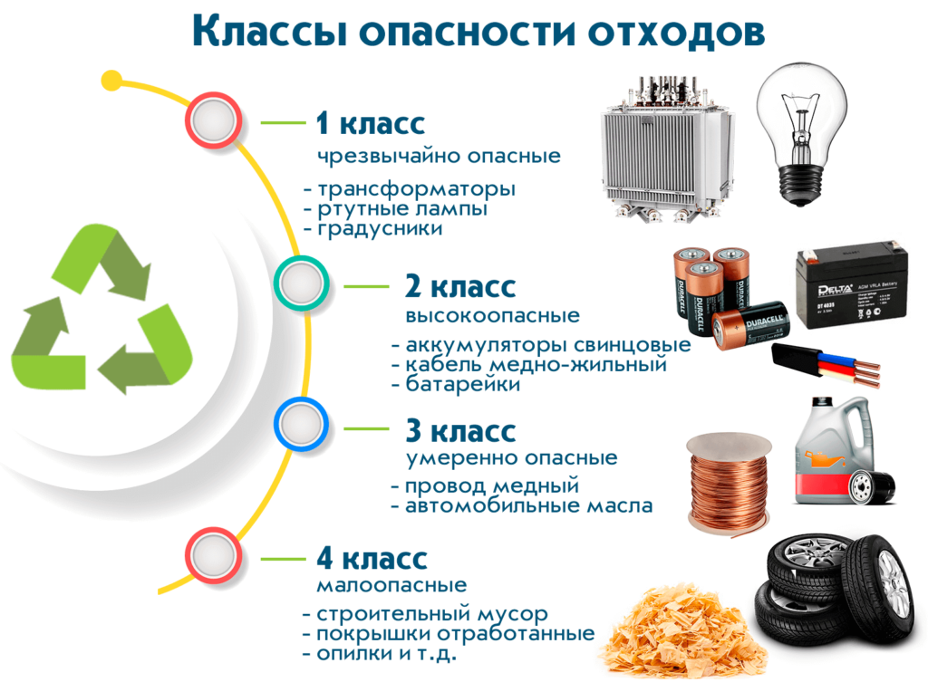
Основными «поставщиками» огромного количества отходов на нашей планете являются:
Жилые дома и бытовые предприятия.
2) Промышленные предприятия.
3) Теплоэнергетика.
4) Сельское хозяйство.
5) Транспорт.

Slide 3
Какой бывает мусор?
Стеклотара
Кирпичи
Деревянные изделия
Упаковка для пищевых
продуктов
Батарейки
Фольга
Банки из-под напитков
Ущерб природе: битая стеклотара может вызывать ранения животных
• Вред человеку: битая стеклотара может вызывать
ранения. В банках накапливается вода, в которой
развиваются личинки кровососущих насекомых.
•Способ вторичного использования:
использование по прямому назначению или
переплавка
Ущерб природе: практически не наносит.
• Вред человеку: может наносить травмы.
• Способ вторичного использования:
переработка в крошку
Ущерб природе:
не наносят.
Вред человеку: могут вызвать травмы.
Способ вторичного использования: переработка
на бумагу или древесно-стружечный материал.
Наименее опасный способ обезвреживания:
сжигание
Материал: бумага и различные виды пластмасс.
• Ущерб природе: могут быть проглочены животными.
• Способ вторичного использования: не существует.
• Наименее опасный способ обезвреживания: захоронение.
• Продукты, образующиеся при обезвреживании:
углекислый газ и вода, хлороводород, ядовитые
соединения.
• Категорически запрещается сжигать указанные материалы,
так как при этом могут образоваться диоксиды.
Очень ядовитый мусор!
• Материал: цинк, уголь, оксид марганца.
• Ущерб природе: ядовиты для многих
организмов.
• Вред человеку: ядовиты для человека
Материал: алюминий.
• Ущерб природе: практически не
наносит.
• Способ вторичного
использования: переплавка
Материал: алюминий и его сплавы.
• Ущерб природе: острые края банок вызывают
травмы у животных.
• Вред человеку: в банках накапливается вода, в которой развиваются личинки кровососущих
насекомых.
• Способ вторичного использования: переплавка

Slide 4
Какой бывает мусор?
Консервные банки
Металлолом
Макулатура
Пищевые отходы
Изделия из пластмасс
Изделия из тканей
Материал: оцинкованное или покрытое
оловом железо.
• Ущерб природе: соединение цинка, олова и
железа ядовиты для многих организмов.
Острые края банок травмируют животных.
• Вред человеку: ранят при хождении
босиком. В банках накапливается вода, в которой развиваются личинки
кровососущих насекомых.
• Способ вторичного использования:
переплавка вместе с металлом
Материал: железо или чугун.
• Ущерб природе: соединения железа
ядовиты для многих организмов.
Куски металлов травмируют
животных.
• Вред человеку: вызывают различные
травмы.
• Способ вторичного использования:
переплавка.
Ущерб природе: собственно бумага ущерба не
наносит.
• Вред человеку: краска может выделять при
разложении ядовитые вещества.
• Способ вторичного использования:
переработка на обёрточную бумагу.
• Наименее опасный способ обезвреживания:
компостирование.
Ущерб природе: практически не наносят.
• Вред человеку: гниющие пищевые отходы – рассадник микробов.
• Пути разложения: используются в пищу разными микроорганизмами.
• Наименее опасный способ обезвреживания: компостирование
Ущерб природе: препятствует газообмену в
почвах и водоёмах. Могут быть проглочены
животными, что приведёт к гибели последних.
• Вред человеку: пластмассы могут выделять
при разложении ядовитые вещества.
• Способ вторичного использования:
переплавка
Ткани бывают синтетические и натуральные. Всё,
написанное ниже, относится к натуральным
тканям.
• Ущерб природе: не наносят.
• Способ вторичного использования:
компостирование.
• Наименее опасный способ обезвреживания:
сжигание.

Slide 5
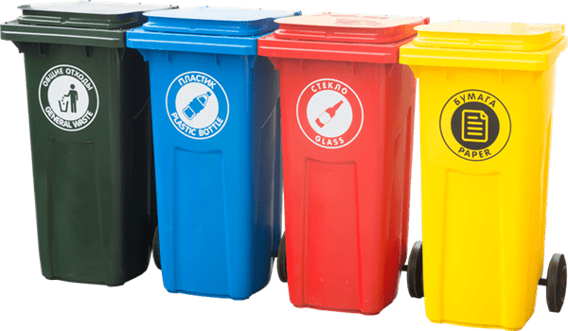
Раздельно собранные отходы — это НЕ МУСОР,
Это ВТОРИЧНОЕ СЫРЬЕ, из которого можно получать нужные нам товары,
не увеличивая нагрузку на окружающую среду
Чтобы сократить количество отходов
необходимо:
– Не брать лишних бумажных и целлофановых
мешков в магазине или использовать их
повторно.
- Писать и рисовать на обеих сторонах бумаги.
- Стараться покупать напитки в бутылках,
которые можно сдать.
- Не покупать больше, чем может понадобиться.
Вторично использовать отходы:
- Одежду, которую мы носим можно отдать
нуждающимся.
- Не выбрасывать старые игрушки, книги: они
могут кому-то понадобиться. Можно отдать в
детские дома, интернаты, садики, библиотеки.
- Если есть садовый участок, используй пищевые
отходы для приготовления удобрений.
- Обязательно участвуй в сборе макулатуры.
- Активно включайся в раздельный сбор мусора,
если он организован в вашем населенном пункте.
Уметь выбрасывать мусор:
- Дома мусор выбрасывать в мусорный
мешок.
- Ведро должно обязательно закрываться
крышкой, т.к. отходы могут быть токсичны.
- Выбрасываемый мусор плотно закрыть,
чтобы не рассыпался по дороге.
- Выбрасывать мусор в специально
отведённые места.
- Мелкий мусор на улице выбрасывать
только в урны.

Slide 6
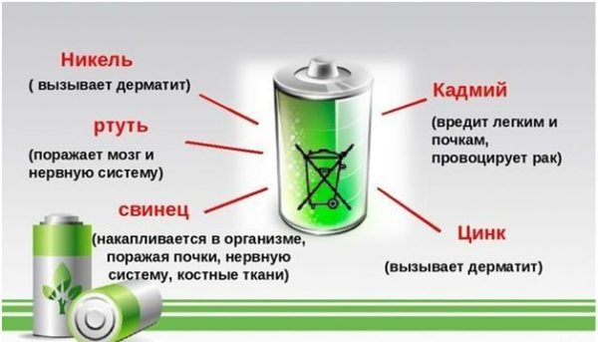
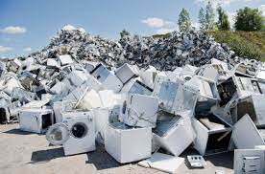
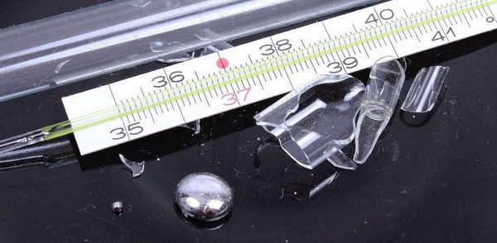
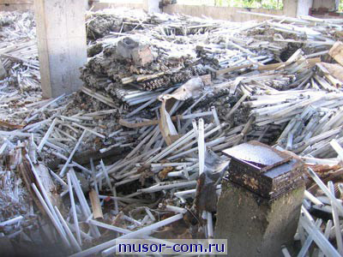
Очень опасны и многие другие виды отходов: отслужившие свой срок картриджи и бытовая техника,
энергосберегающие лампы и прочее. Причем складывать их запрещено на обычных свалках.
Согласно КоАП РФ, за административное нарушение можно получить штраф от 1000 руб и выше.

